Slide 2


Slide 3
I. Nhận xét
1. Các từ in đậm dưới đây được dùng để làm gì?
a) Hùng nói: “Theo tớ, quý nhất là lúa gạo. Các cậu có thấy ai không ăn mà sống được không?”
Quý và Nam cho là có lí.
b) Chích bông sà xuống vườn cải. Nó tìm bắt sâu bọ.
2. Cách dùng những từ in đậm dưới đây có gì giống cách dùng các từ nêu ở bài tập 1?
a) Tôi rất thích thơ. Em gái tôi cũng vậy.
b) Lúa gạo hay vàng đều rất quý. Thời gian cũng thế. Nhưng quý nhất là người lao động.

Slide 4
1. Các từ ngữ in đậm trong đoạn thơ sau được dùng để chỉ ai? Những từ ngữ đó được viết hoa nhằm biểu lộ điều gì?
Mình về với Bác đường xuôi
Thưa giùm Việt Bắc không nguôi nhớ Người
Nhớ Ông Cụ mắt sáng ngời
Áo nâu túi vải,đẹp tươi lạ thường!
Nhớ Người những sáng tinh sương
Ung dung yên ngựa trên đường suối reo
Nhớ chân Người bước lên đèo
Người đi, rừng núi trông theo bóng Người.
Tố Hữu

Slide 5
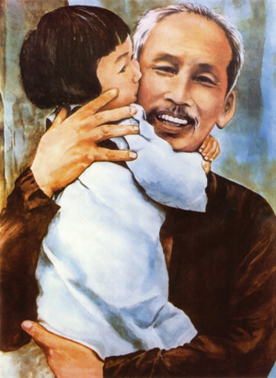
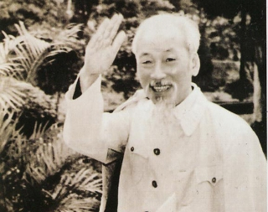

Slide 6
1. Các từ ngữ in đậm trong đoạn thơ sau được dùng để chỉ ai? Những từ ngữ đó được viết hoa nhằm biểu lộ điều gì?
Mình về với Bác đường xuôi
Thưa giùm Việt Bắc không nguôi nhớ Người
Nhớ Ông Cụ mắt sáng ngời
Áo nâu túi vải,đẹp tươi lạ thường!
Nhớ Người những sáng tinh sương
Ung dung yên ngựa trên đường suối reo
Nhớ chân Người bước lên đèo
Người đi, rừng núi trông theo bóng Người.
Tố Hữu

Slide 7
2. Tìm những đại từ được dùng trong bài ca dao sau:
- Cái cò, cái vạc, cái nông,
Sao mày giẫm lúa nhà ông, hỡi cò?
- Không không tôi đứng trên bờ,
Mẹ con cái diệc đổ ngờ cho tôi.
Chẳng tin, ông đến mà coi,
Mẹ con nhà nó còn ngồi đây kia.

Slide 8
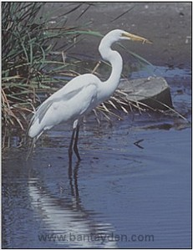
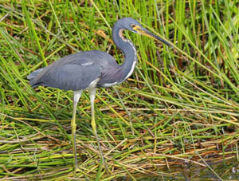
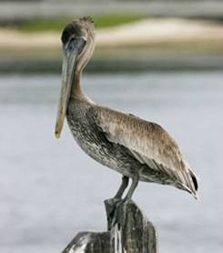
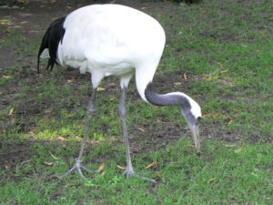
Con diệc
Con cò
Con bồ nông
Con vạc

Slide 9
2. Tìm những đại từ được dùng trong bài ca dao sau:
- Cái cò, cái vạc, cái nông,
Sao mày giẫm lúa nhà ông, hỡi cò?
- Không không tôi đứng trên bờ,
Mẹ con cái diệc đổ ngờ cho tôi.
Chẳng tin, ông đến mà coi,
Mẹ con nhà nó còn ngồi đây kia.

Slide 10
3. Dùng đại từ ở những chỗ thích hợp để thay thế cho danh từ bị lặp lại nhiều lần trong mẩu chuyện sau:
Con chuột tham lam
Chuột ta gặm vách nhà. Một cái khe hở hiện ra. Chuột chui qua khe và tìm được rất nhiều thức ăn. Là một con chuột tham lam nên chuột ăn nhiều quá, nhiều đến mức bụng chuột phình to ra. Đến sáng, chuột tìm đường trở về ổ, nhưng bụng to quá, chuột không sao lách qua khe hở được.
Theo LÉP TÔN-XTÔI
1
2
3
4
5
6
7

Slide 11
Con chuột tham lam
Chuột ta gặm vách nhà. Một cái khe hở hiện ra. Chuột chui qua khe và tìm được rất nhiều thức ăn. Là một con chuột tham lam nên chuột ăn nhiều quá, nhiều đến mức bụng chuột phình to ra. Đến sáng, chuột tìm đường trở về ổ, nhưng bụng to quá, chuột không sao lách qua khe hở được.
Theo LÉP TÔN-XTÔI
1
2
nó
3
4
nó
5
6
nó
7

